Slide 1
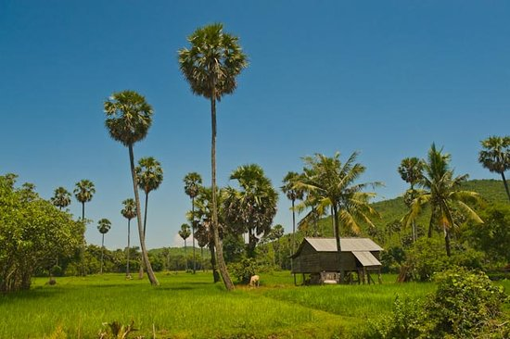
সকলকে অনেক অনেক শুভেচ্ছা

Slide 2
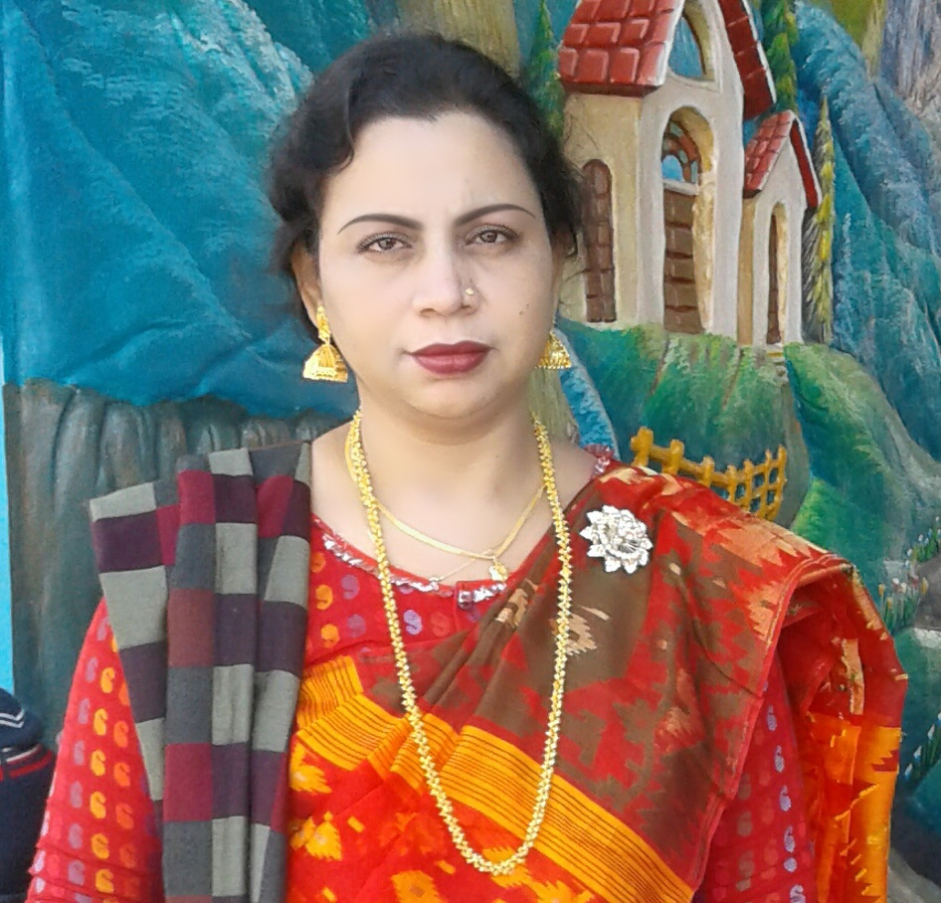
মোছাঃ নাইচ আক্‌তার
সহকারী শিক্ষক
খড়িখালী সরকারী প্রাথমিক বিদ্যালয়
ঝিনাইদহ সদর, ঝিনাইদহ।
মোবাইল- ০১৭২৪২৬৭১৬৭, Gmail- mstniceaktermubin@gmail.com

Slide 3

প্রাথমিক বিজ্ঞান
চতুর্থ শ্রেণি
অধ্যায়-প্রথম
পাঠ-এক

Slide 4
পাঠ শিরোনাম:
পরিবেশে জীব: বেঁচে থাকার জন্য জীবের যা প্রয়োজন।
পাঠ্যাংশ:
আমাদের চারপাশে রয়েছে নানা বস্তু ও ঘটছে……..
জীব পরিবেশ থেকেই পেয়ে থাকে।
উপকরণ: পাঠসংশ্লিষ্ট বিভিন্ন চিত্র/ছবি।

Slide 5
শিখনফল:
1.1.1 মানুষসহ প্রত্যেক জীবের বেঁচে থাকার জন্য খাদ্যের প্রয়োজন তা বলতে পারবে।
১.1.3 উদ্ভিদ ও প্রাণী জীবনে আশ্রয় এবং বাসস্থানের প্রয়োজনীয়তা উল্লেখ করতে পারবে।

Slide 6
চলো একটা ভিডিও দেখি

Slide 7
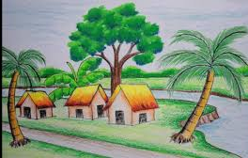
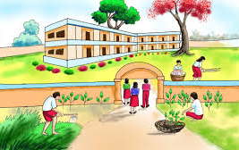
নিচের ছবিগুলো লক্ষ্য করি:
পরিবেশে জীব
তোমার খাতায় লিখ ।
বাড়ি
বিদ্যালয়

Slide 8


নিচের ছবিগুলো লক্ষ্য করি:

Slide 9
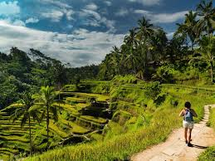
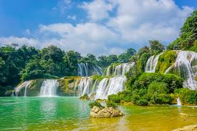
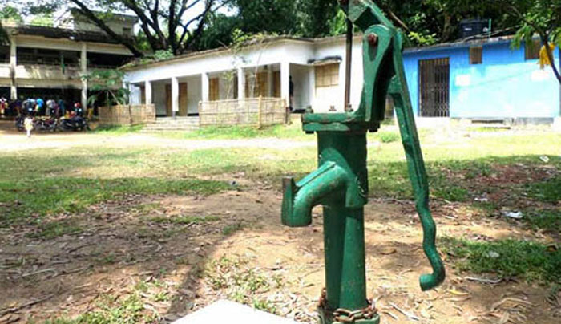
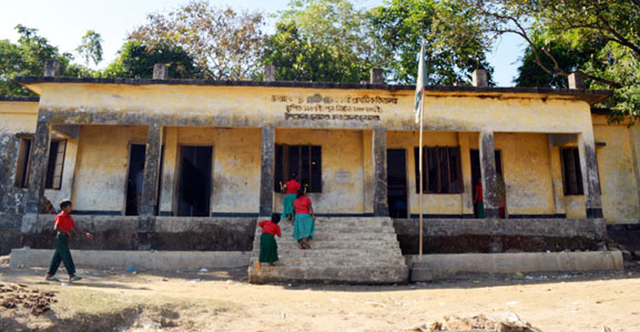

Slide 10

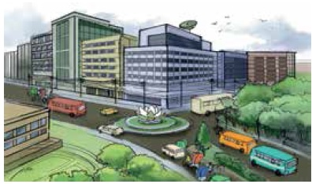
নিচের ছবিগুলো লক্ষ্য করি:
আমাদের চারপাশে কত ধরনের পরিবেশ আছে এবং কি কি?
প্রাকৃতিক পরিবেশ
মানুষের তৈরি পরিবেশ

Slide 11
আজ আমরা জীবের বেঁচে থাকার জন্য কী কী প্রয়োজন তা শিখব।
বেঁচে থাকার জন্য জীবের কী কী প্রয়োজন? এটি আমাদের আজকের
পাঠের মূল প্রশ্ন। বিভিন্ন কাজের মাধ্যমে আমরা এই প্রশ্নটির উত্তর জানব।
বেঁচে থাকার জন্য জীবের কী কী প্রয়োজন?

Slide 12


একক কাজ
নিচের ছকটি খাতায় আকঁ
বেঁচে থাকার জন্য জীবের কী কী প্রয়োজন?

Slide 13
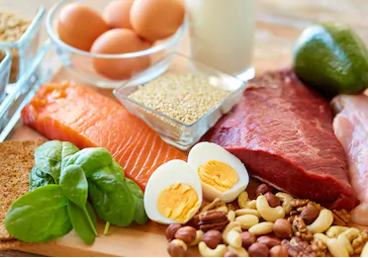
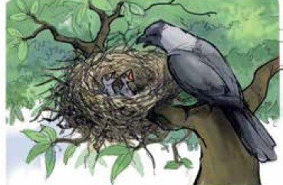
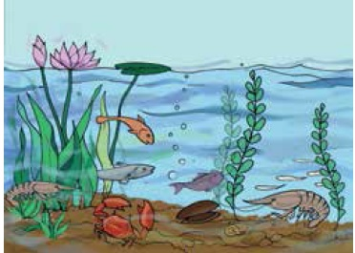
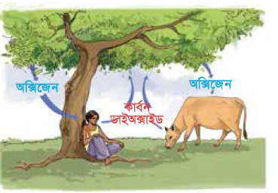

Slide 14
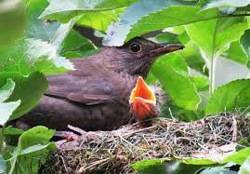
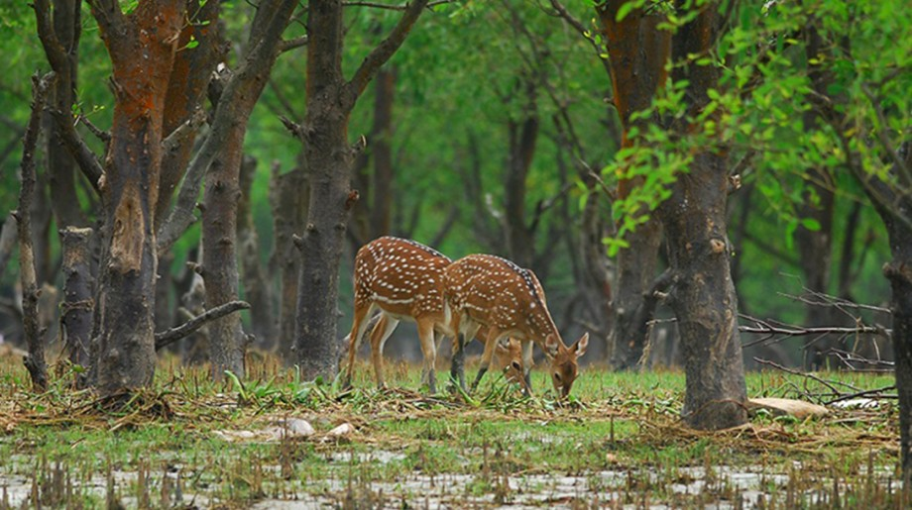
আশ্রয়স্থল ও আবাসস্থলের মধ্যে পার্থক্য কী?
পাখির বাসাটি আশ্রয়স্থল
প্রাণীর জন্য আবাসস্থল বন

Slide 15
উদ্ভিদ যে জায়গায় জন্মে এবং প্রাণী যে বিশেষ জায়গায় বাস করে তাই তার আবাসস্থল। প্রাণীর আশ্রয়স্থলও প্রয়োজন। আশ্রয়স্থল হলো প্রাণীর জন্য একটি নিরাপদ স্থান।

Slide 16
পাঠ্যপুস্তকের ২ নং পৃষ্ঠা খুলে দেখ-

Slide 17
মূল্যায়ন
জীবের বেঁচে থাকার জন্য কী কী প্রয়োজন?
আবাসস্থল বলতে কী বোঝ?
আশ্রয়স্থল বলতে কী বোঝ?

Slide 18
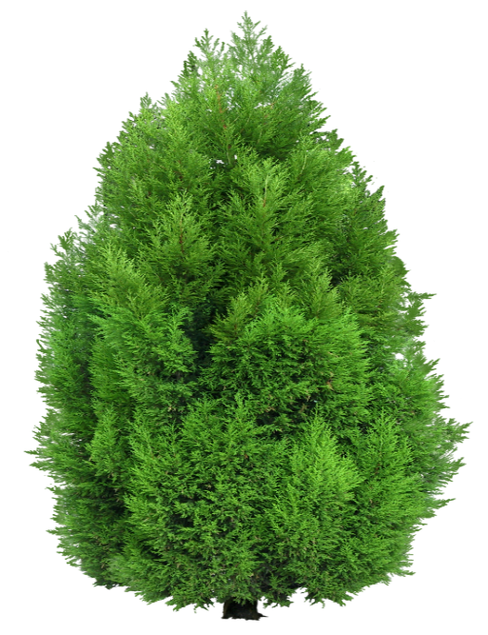


বাড়ির কাজ
আমাদের চারপাশে কত ধরনের পরিবেশ আছে? এগুলো কী কী?

Slide 19

সবাইকে ধন্যবাদ

